Slide 1


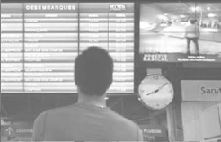







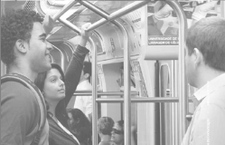
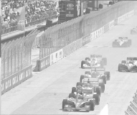




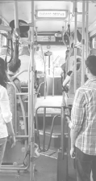



Slide 2
O maior grupo de veículos Out of Home do Brasil
Outernet é uma empresa líder em mídia out of home no Brasil, que engloba soluções de comunicação em transporte público nas principais cidades.
Surgimos para unir relevância de conteúdo e resultado para os anunciantes, tornando-se um canal de TV fora de casa.
Hoje, todo o conteúdo da Outernet impacta mais de 13 de milhões de pessoas, por meio de mais de 40 mil pontos (telas e painéis).
Com atuação em metrô, ônibus, terminais rodoviários e orla marítima, estamos presentes nas 26 principais cidades do País.

Slide 3

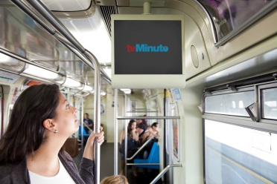
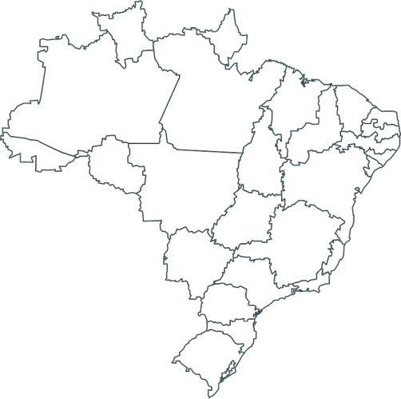
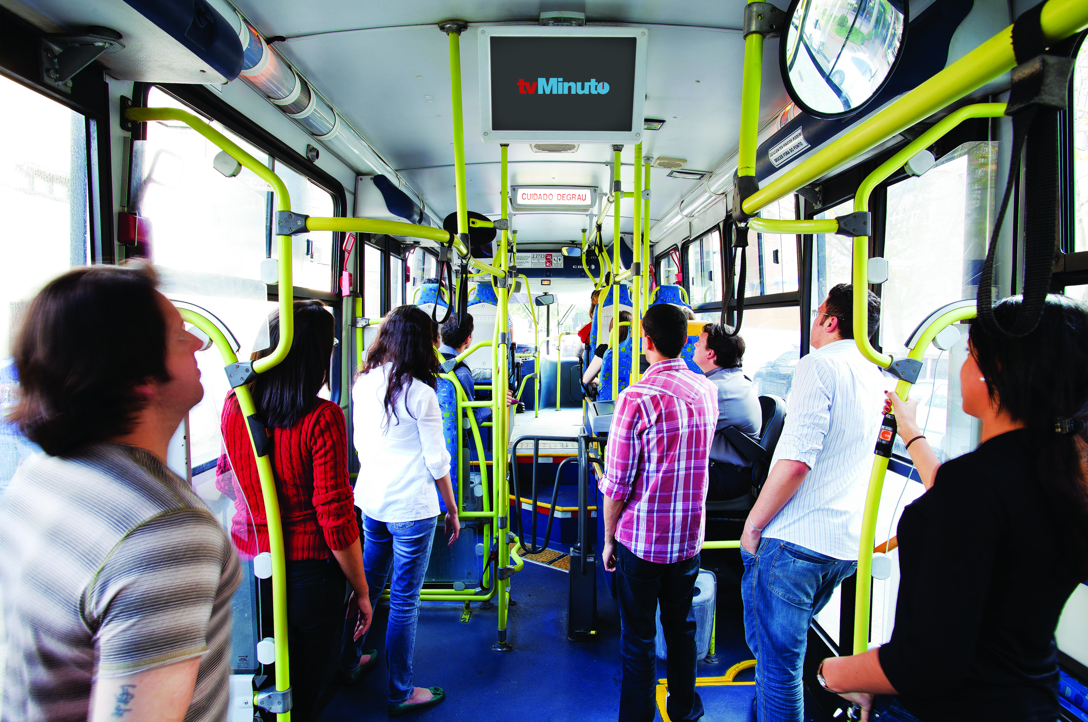

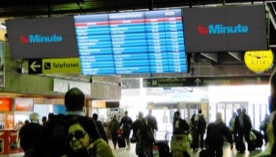

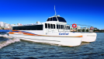
Mapa de Cobertura
METRÔ
ÔNIBUS
RODOVIÁRIAS
ORLA
CATAMARÃ

Slide 4
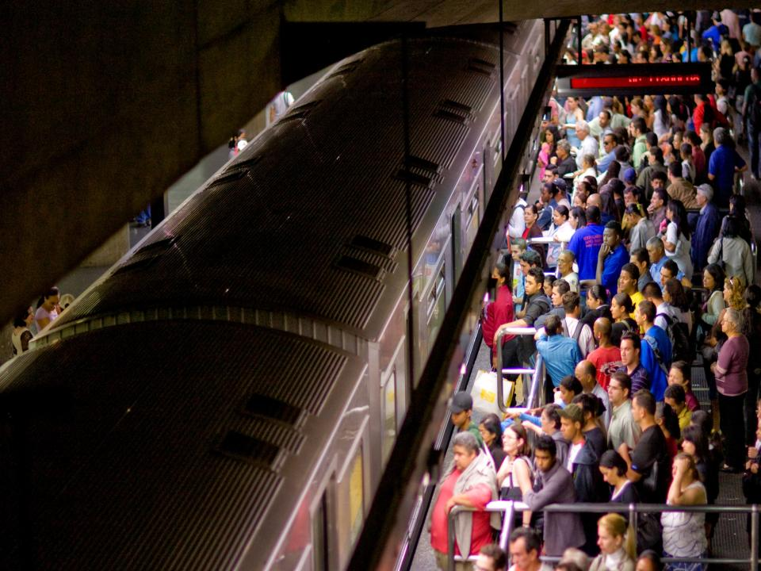


Slide 5


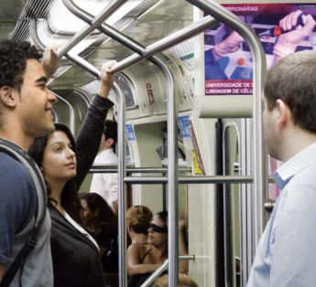
Entretenimento dos usuários de transporte público - Metrô
O veículo de maior cobertura do segmento digital Out of Home
Metrô
SÃO PAULO
BRASÍLIA
PORTO ALEGRE
Mais de 6.000 monitores distribuindo conteúdo digital.
Painéis Estáticos, Projetos Especiais
Interatividade via mobile

Slide 6
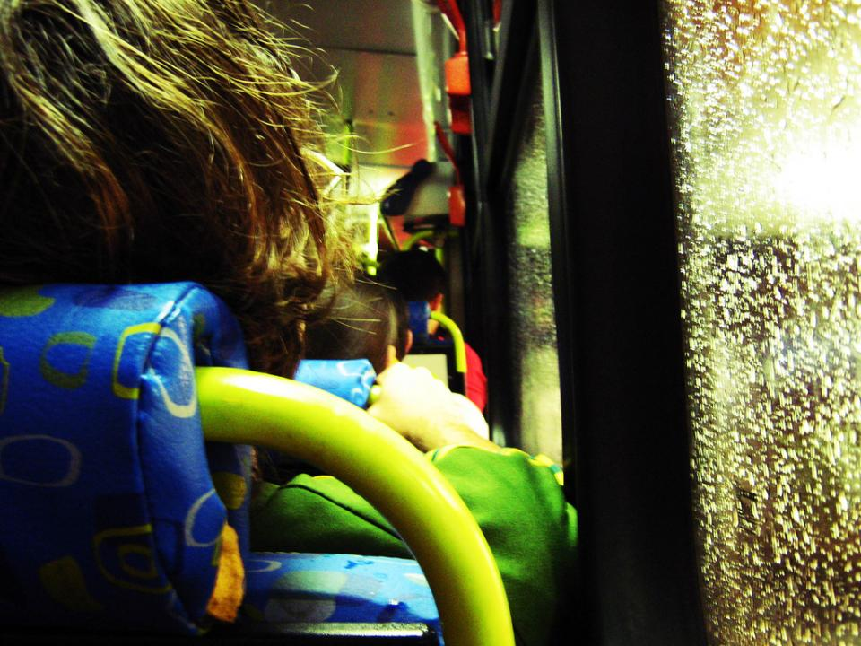

Slide 7

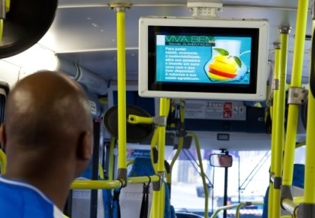
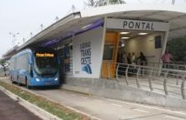
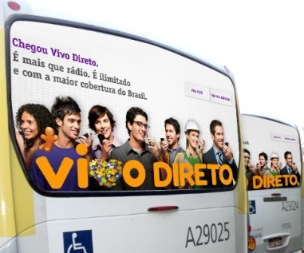
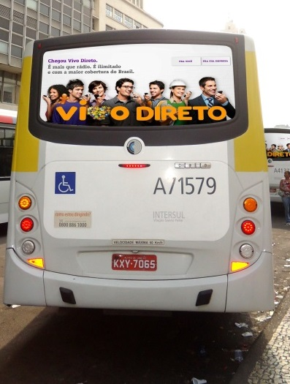
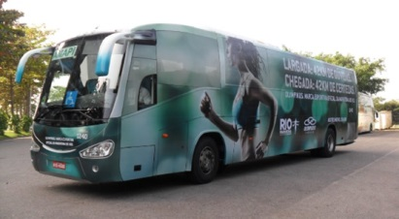
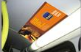

Entretenimento dos usuários de transporte público - Ônibus
Maior plataforma de mídia em ônibus,
o principal meio de transporte no país.
São Paulo
Rio de Janeiro
Brasília
Porto Alegre
CANAIS DIGITAIS E MÍDIAS DE EXPOSIÇÃO

Slide 8


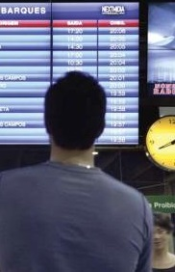
Mídia digital indoor Terminais Rodoviários
A única empresa especializada em comunicação em terminais de passageiros
Rodoviárias
‘
24h
Cobertura nacional
Programação
29 terminais de ônibus em: São Paulo / Interior SP / Rio de Janeiro / Pernambuco / Paraíba / Ceará / Rio Grande do Norte / Sergipe / Poços de Caldas / Campo Grande / Brasília / Manaus / Porto Alegre
Canal Digital e Projetos Especiais
Horários de Embarque e Desembarques
Vídeo walls com 9 telas de 46 polegadas

Slide 9


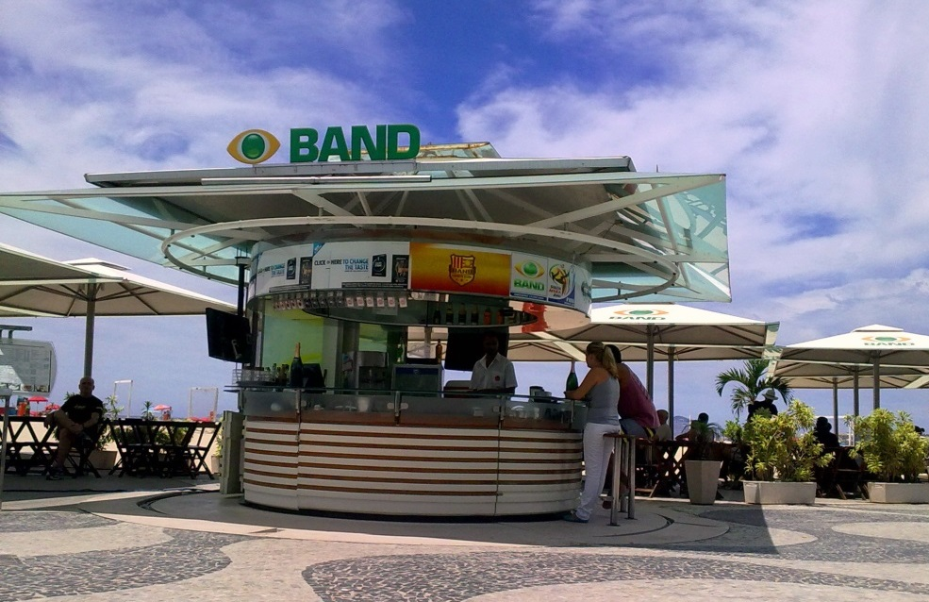
Rede de TV instalada na Orla Marítma
Programação exclusiva e o melhor dos canais Band, BandSports e BandNews
Rio de Janeiro
450.000 pessoas impactadas por dia
34 km de praia com 135 quiosques do Leme ao Recreio
175 monitores
100% de cobertura na orla marítima do Rio de Janeiro

Slide 10








Audiência e Perfil Outernet
Audiência Efetiva 4 Mercados
13.064.600
de pessoas que assistiram a programação da OUTERNET
São Paulo
Rio de Janeiro
Brasília
Porto Alegre
47% masculino
* Igual a população geral
53% feminino
* Igual a população geral
23%
18%
15%
16%
14%
14%
10/17 18/24 25/34 35/44 45/54 55+
* População geral: 10/17 anos – 15%; 18/24 anos – 13%; 25/34 anos – 21%; 35/44 anos – 17%; 45/54 anos – 15%; 55+ anos – 19%.
* População geral: B1 – 14%; B2 – 24%; C – 47%.
Fonte Ipsos: Estudos Marplan EGM –Julho/2012 a Junho/2013 – Filtro: 10+ anos - São Paulo: assistiu/viu TVs fora de casa com programação própria últ. 30 dias no metrô (share Band Outernet: 81%), ônibus (share Band Outernet: 64%) ou rodoviárias | recorda últ. 30 dias ter visto alguma propaganda em metrô, ônibus (share Band Outernet: 21%) ou sancas (share Band Outernet: 21%); Rio de Janeiro: assistiu/viu TVs fora de casa com programação própria últ. 30 dias no ônibus (share Band Outernet: 57%) ou rodoviárias | recorda últ. 30 dias ter visto alguma propaganda em ônibus (share Band Outernet: 37%) ou sancas (share Band Outernet: 37%); Porto Alegre: assistiu/viu TVs fora de casa com programação própria últ. 30 dias no metrô, ônibus (share Band Outernet: 80%) ou rodoviárias; Brasília: assistiu/viu TVs fora de casa com programação própria últ. 30 dias no metrô, ônibus (share Band Outernet: 40%) ou rodoviárias (13.064.600).

Slide 11
Ranking de audiência dos veículos
Audiência Efetiva OUTERNET
13.064.600
de pessoas que assistiram a programação nos canais da Band Outernet
São Paulo
Rio de Janeiro
Brasília
Porto Alegre
Fonte Ipsos: Estudos Marplan EGM –Julho/2012 a Junho/2013 – Gde São Paulo, Gde Rio de Janeiro, Gde Porto Alegre, Brasília/DF - Filtro: 10+ anos (29.493.000)
Variável Band Outernet: Filtro: 10+ anos - São Paulo: assistiu/viu TVs fora de casa com programação própria últ. 30 dias no metrô (share Band Outernet: 81%), ônibus (share Band Outernet: 64%) ou rodoviárias | recorda últ. 30 dias ter visto alguma propaganda em metrô, ônibus (share Band Outernet: 21%) ou sancas (share Band Outernet: 21%); Rio de Janeiro: assistiu/viu TVs fora de casa com programação própria últ. 30 dias no ônibus (share Band Outernet: 57%) ou rodoviárias | recorda últ. 30 dias ter visto alguma propaganda em ônibus (share Band Outernet: 37%) ou sancas (share Band Outernet: 37%); Porto Alegre: assistiu/viu TVs fora de casa com programação própria últ. 30 dias no metrô, ônibus (share Band Outernet: 80%) ou rodoviárias; Brasília: assistiu/viu TVs fora de casa com programação própria últ. 30 dias no metrô, ônibus (share Band Outernet: 40%) ou rodoviárias (13.064.600).

Slide 12





Incremento de Cobertura Outernet
4 Mercados: São Paulo | Rio de Janeiro | Brasília | Porto Alegre
92% de cobertura
95% de cobertura
+ 3,4 pontos percentuais
66% de cobertura
80% de cobertura
+ 14,3 pontos percentuais
62% de cobertura
78% de cobertura
+ 16,2 pontos percentuais
40% de cobertura
65% de cobertura
+ 25,5 pontos percentuais
44% de cobertura (13.064.600 de pessoas)
Fonte Ipsos: Estudos Marplan EGM –Julho/2012 a Junho/2013 – Gde São Paulo, Gde Rio de Janeiro, Gde Porto Alegre, Brasília/DF - Filtro: 10+ anos (29.493.000)
Variável Band Outernet: Filtro: 10+ anos - São Paulo: assistiu/viu TVs fora de casa com programação própria últ. 30 dias no metrô (share Band Outernet: 81%), ônibus (share Band Outernet: 64%) ou rodoviárias | recorda últ. 30 dias ter visto alguma propaganda em metrô, ônibus (share Band Outernet: 21%) ou sancas (share Band Outernet: 21%); Rio de Janeiro: assistiu/viu TVs fora de casa com programação própria últ. 30 dias no ônibus (share Band Outernet: 57%) ou rodoviárias | recorda últ. 30 dias ter visto alguma propaganda em ônibus (share Band Outernet: 37%) ou sancas (share Band Outernet: 37%); Porto Alegre: assistiu/viu TVs fora de casa com programação própria últ. 30 dias no metrô, ônibus (share Band Outernet: 80%) ou rodoviárias; Brasília: assistiu/viu TVs fora de casa com programação própria últ. 30 dias no metrô, ônibus (share Band Outernet: 40%) ou rodoviárias (13.064.600).

Slide 13




Incremento de Cobertura Outernet
4 Mercados: São Paulo | Rio de Janeiro | Brasília | Porto Alegre
20% de cobertura
55% de cobertura
+ 35,1 pontos percentuais
18% de cobertura
53% de cobertura
+ 35,3 pontos percentuais
17% de cobertura
53% de cobertura
+ 36,4 pontos percentuais
15% de cobertura
52% de cobertura
+ 36,9 pontos percentuais
44% de cobertura (13.064.600 de pessoas)
Fonte Ipsos: Estudos Marplan EGM –Julho/2012 a Junho/2013 – Gde São Paulo, Gde Rio de Janeiro, Gde Porto Alegre, Brasília/DF - Filtro: 10+ anos (29.493.000)
Variável Band Outernet: Filtro: 10+ anos - São Paulo: assistiu/viu TVs fora de casa com programação própria últ. 30 dias no metrô (share Band Outernet: 81%), ônibus (share Band Outernet: 64%) ou rodoviárias | recorda últ. 30 dias ter visto alguma propaganda em metrô, ônibus (share Band Outernet: 21%) ou sancas (share Band Outernet: 21%); Rio de Janeiro: assistiu/viu TVs fora de casa com programação própria últ. 30 dias no ônibus (share Band Outernet: 57%) ou rodoviárias | recorda últ. 30 dias ter visto alguma propaganda em ônibus (share Band Outernet: 37%) ou sancas (share Band Outernet: 37%); Porto Alegre: assistiu/viu TVs fora de casa com programação própria últ. 30 dias no metrô, ônibus (share Band Outernet: 80%) ou rodoviárias; Brasília: assistiu/viu TVs fora de casa com programação própria últ. 30 dias no metrô, ônibus (share Band Outernet: 40%) ou rodoviárias (13.064.600).

Slide 14




Incremento de Cobertura Outernet
4 Mercados: São Paulo | Rio de Janeiro | Brasília | Porto Alegre
48% de cobertura
68% de cobertura
+ 20,0 pontos percentuais
40% de cobertura
64% de cobertura
+ 23,9 pontos percentuais
28% de cobertura
58% de cobertura
+ 29,7 pontos percentuais
17% de cobertura
53% de cobertura
+ 36,0 pontos percentuais
44% de cobertura (13.064.600 de pessoas)
Fonte Ipsos: Estudos Marplan EGM –Julho/2012 a Junho/2013 – Gde São Paulo, Gde Rio de Janeiro, Gde Porto Alegre, Brasília/DF - Filtro: 10+ anos (29.493.000)
Variável Band Outernet: Filtro: 10+ anos - São Paulo: assistiu/viu TVs fora de casa com programação própria últ. 30 dias no metrô (share Band Outernet: 81%), ônibus (share Band Outernet: 64%) ou rodoviárias | recorda últ. 30 dias ter visto alguma propaganda em metrô, ônibus (share Band Outernet: 21%) ou sancas (share Band Outernet: 21%); Rio de Janeiro: assistiu/viu TVs fora de casa com programação própria últ. 30 dias no ônibus (share Band Outernet: 57%) ou rodoviárias | recorda últ. 30 dias ter visto alguma propaganda em ônibus (share Band Outernet: 37%) ou sancas (share Band Outernet: 37%); Porto Alegre: assistiu/viu TVs fora de casa com programação própria últ. 30 dias no metrô, ônibus (share Band Outernet: 80%) ou rodoviárias; Brasília: assistiu/viu TVs fora de casa com programação própria últ. 30 dias no metrô, ônibus (share Band Outernet: 40%) ou rodoviárias (13.064.600).

Slide 15
Incremento de Cobertura Outernet
4 Mercados: São Paulo | Rio de Janeiro | Brasília | Porto Alegre
Relógio
Abrigo de Ônibus
33% de cobertura
49% de cobertura
+ 15,8 pontos percentuais
43% de cobertura
49% de cobertura
+ 5,9 pontos percentuais
44% de cobertura
(13.064.600 de pessoas)
Fonte Ipsos: Estudos Marplan EGM –Julho/2012 a Junho/2013 – Gde São Paulo, Gde Rio de Janeiro, Gde Porto Alegre, Brasília/DF - Filtro: 10+ anos (29.493.000)
Variável Band Outernet: Filtro: 10+ anos - São Paulo: assistiu/viu TVs fora de casa com programação própria últ. 30 dias no metrô (share Band Outernet: 81%), ônibus (share Band Outernet: 64%) ou rodoviárias | recorda últ. 30 dias ter visto alguma propaganda em metrô, ônibus (share Band Outernet: 21%) ou sancas (share Band Outernet: 21%); Rio de Janeiro: assistiu/viu TVs fora de casa com programação própria últ. 30 dias no ônibus (share Band Outernet: 57%) ou rodoviárias | recorda últ. 30 dias ter visto alguma propaganda em ônibus (share Band Outernet: 37%) ou sancas (share Band Outernet: 37%); Porto Alegre: assistiu/viu TVs fora de casa com programação própria últ. 30 dias no metrô, ônibus (share Band Outernet: 80%) ou rodoviárias; Brasília: assistiu/viu TVs fora de casa com programação própria últ. 30 dias no metrô, ônibus (share Band Outernet: 40%) ou rodoviárias (13.064.600).

